Slide 1
আজকের ক্লাসে সবাইকে স্বাগতম

Slide 2
পরিচিতি
মোঃ সাইফুর রহমান
সহকারী শিক্ষক
বানিয়ারগাতী মহিলা মডেল দাখিল মাদ্রাসা
যশোর সদর,যশোর।
শ্রেণি-দাখিল নবম-দশম

Slide 3
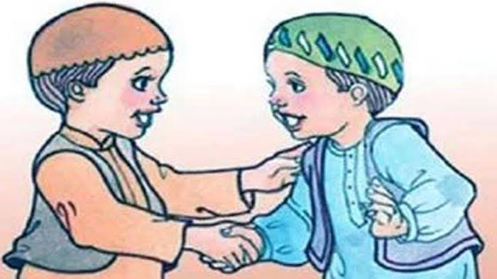
আজকের পাঠ---------
অভাবীকে খাদ্য দান এবং পরিচিত অপরিচিত সকল কে সালাম প্রদান

Slide 4
শিখনফল
১।হাদিসের শাব্দিক অনুবাদ করতে পারবে।
২।হযরত আব্দুল্লাহ ইবনে আমর (রাঃ)এর জীবনী বর্ণনা করতে পারবে।
৩। শব্দ বিশ্লেষণ করতে পারবে।
৪। শব্দের অর্থ ব্যাখ্যা করতে পারবে।

Slide 7
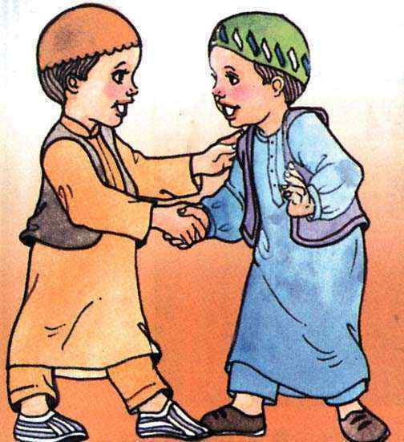

Slide 9
আব্দুল্লাহ ইবনে আমর (রাঃ) এর পরিচয়
নাম ও পরিচয় : তাঁর প্রকৃত নাম আব্দুল্লাহ ,কুনিয়াত আবূ মুহাম্মদ ও আবূ আব্দুর রহমান, পিতার নাম ওমর, দাদার নাম আস।
ইসলাম গ্রহণ: হযরত আব্দুল্লাহ (রাঃ) মক্কা বিজয়ের পূর্বে তার পিতার আগে ইসলাম গ্রহণ করেন। তিনি আরবি,হিব্রুসহ বহু ভাষায় এবং তাওরাত ও যাবূর কিতাবে পারদর্শী ছিলেন। তিনি ছিলেন হাফেজে কুরআন।
হাদিস বর্ণনা: তিনি মোট ৭০০ হাদিস বর্ণনা করেন এবং “সাদিকা” নামক একখানা হাদিসগ্রন্থ লিখেন।
গুণাবলি: তিনি ছিলেন একজন বড় আবেদ আলেম ও হাফেজ। রাসূল (সঃ) তাকে হাদিস লিখে রাখার অনুমতি প্রদান করেন। তিনি রাতে ইবাদতে এবং দিনের বেলায় রোজায় কাটাতেন।

Slide 11
শব্দের অর্থ ব্যাখ্যা:
শব্দটি ইত্তেফাকুন মাসদার হতে ইসমে মাফউল এর সিগাহ, এর আভিধানিক অর্থ হলো ঐকমত্য। আর এর অর্থ যার উপর। উভয়ের সম্মিলিত অর্থ হলো যার উপর ঐকমত্য প্রতিষ্ঠিত হয়েছে।
এর পারিভষিক অর্থ:পারিভাষিক সংঙ্গায় মুহাদ্দিসীনদের বিভিন্ন অভিমত পাওয়া যায় । যথা-
১। জমহুর মুহাদ্দিসীনদের মতে যে হাদিস ইমাম বুখারী (র) ও ইমাম মুসলিম (র) স্ব-স্ব গ্রন্থে বর্ণনা করেছেন তাকে
হাদিস বলে।
২। হাফেজ ইবনে হাজার আসকালানী (র) এর মতে, যে হাদিসটি ইমাম বুখারী ও মুসলিম (র) একই সাহাবী থেকে একই সনদে বর্ণনা করেছেন, তাকে হাদিস বলা হয়।
৩। আবার কেউ কেউ বলেন, ইমাম বুখারী ও মুসলিম (র) যেসব হাদিস বর্ণনায় ও সংকলনে ঐকমত্য পোষণ করেছেন, মুহাদ্দিসগণের পরিভাষায় ঐ সব হাদিসকে বলে।

Slide 12
বাড়ির কাজ
হাদিসে বর্ণিত ভালো কাজ দুটির আলোচনা কর।

Slide 13
সকলকে ধন্যবাদ
আল্লাহ হাফেজ

